Slide 1
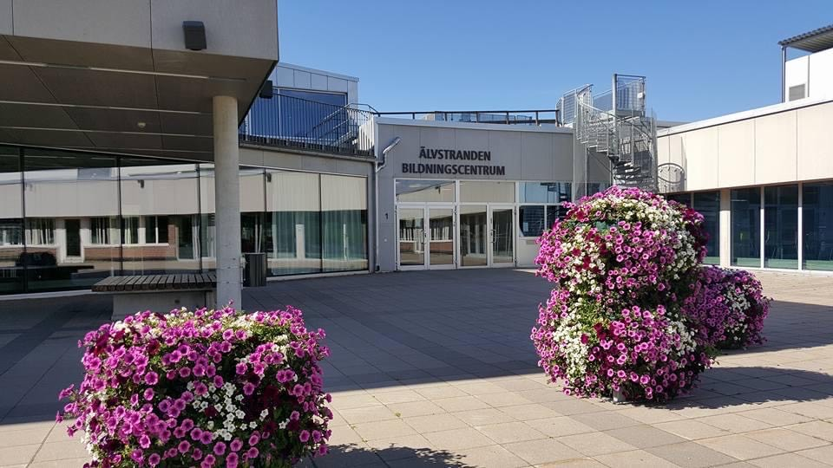
Skolmöte på Älvstrandsgymnasiet 220912

Slide 2
Syfte och innehåll:
Vi har höga förväntningar och vill att alla elever ska lyckas och trivas i skolan!
Viktigt med ett nära samarbete med elever och deras vårdnadshavare.
Tidigt möte för att presentera skolan, personal, rutiner och för att få träffa vårdnadshavare.
Digital information om skolan av rektorerna.
Digitalt möte eller möte på skolan klassvis: presentation av mentorer, programmet, genomgång google, närvaro och kontaktuppgifter.

Slide 3
Grundfakta organisation:
365 elever varav 137 i åk 1
54 lärare
5 instruktörer
2 administratörer: Anneli Åhslund och Mikael Aldrin
2 rektorer: Carina Ek-Stenmark och Kristina Axelsson
flera elevresurser
1 elevcoach: Thomas Totte Gadevall
1 skolvärd: Bo Asplund
elevhälsoteam: Magdalena Ejnermark, Johanna Bergsman, Jeanette Danielsson, Hille Gadevall och Karin Pihlström

Slide 4
Älvstranden bildningscentrum
Från förskoleklass till och med vuxenutbildning
Folkbibliotek=skolbibliotek
Kulturskolan
Idrottshallar
Bowlinghall
Badhus
Gemensamma ytor är Gula gången, matsalen och foajén

Slide 5
Älvstrandsgymnasiet:
Bygg- och anläggningsprogrammet
Barn- och fritidsprogrammet
El- och energiprogrammet
Ekonomiprogrammet
Fordons- och transportprogrammet
Industritekniska programmet
Naturvetenskapsprogrammet
Samhällsvetenskaps- programmet
Teknikprogrammet
Vård- och omsorgsprogrammet
Introduktionsprogram
Teknikcollege
Vård- och omsorgscollege
Många inriktningar inom idrott och kultur

Slide 6
Gymnasiestudier:
Frivilligt att söka till gymnasiet.
Obligatorisk närvaro.
Valt den inriktning man är intresserad av.
Ökat eget ansvar.
Håltimmar.
Olika start-, rast-, lunch- och sluttider.
Kurser som är olika långa.
Betyg efter avslutad kurs.
Många val...

Slide 7
Gymnasiestudier:
Många val… * Gymnasiegemensamma kurser * Programgemensamma kurser, inriktning * Programfördjupning/individuellt val * Gymnasiearbete
Samläsningsgrupper
Grundläggande behörighet
Uf, tc, voc och idrottsinriktningar

Slide 8
Studiero, trygghet & trivsel
* Likabehandlingsplan: trygghetsteam, ordningsregler: www.hagfors.se * Stödlektioner på schemat
* Ledighet

Slide 9
Kontaktuppgifter:
Carina Ek-Stenmark, rektor: carina.ek-stenmark@edu.hagfors.se 070-2561540
Kristina Axelsson, rektor: kristina.axelsson@edu.hagfors.se 076-1186248
Anneli Åhslund, skolstrateg: 0563-18864
Mikael Aldrin, gymnasiehandläggare: 0563-18860
Bo Asplund, skolvärd och mottagare av sjukfrånvaro: 0563-18862
Om du vill kontakta en lärare så når ni dom via mail: fornamn.efternamn@edu.hagfors.se

